Slide 1

2020 / 2021
2020 / 2021

Slide 2
Um was geht’s?
Tracke dein Wohlbefinden
Tätige Eingaben zu Essen, Schlaf, Aktivitä und Arbeit
Avatar zeigt 5 verschiedene Emotionen

Slide 3
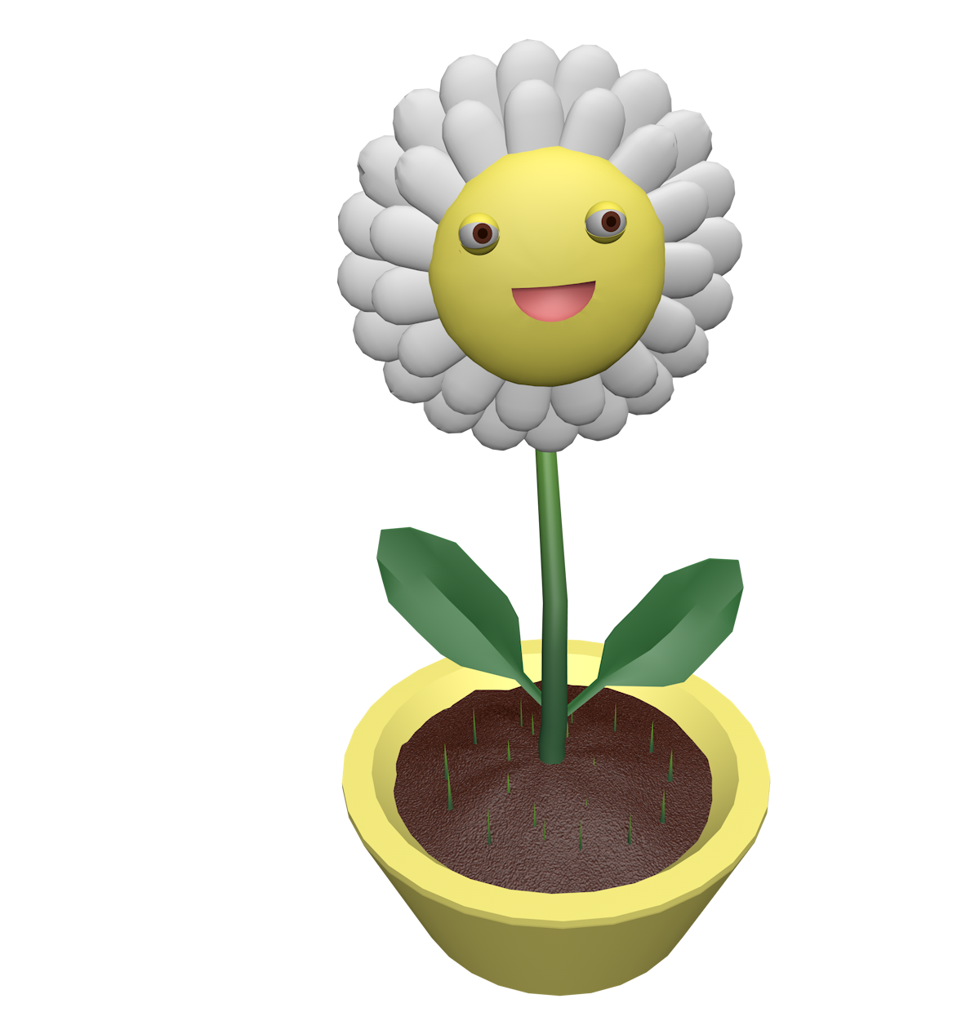
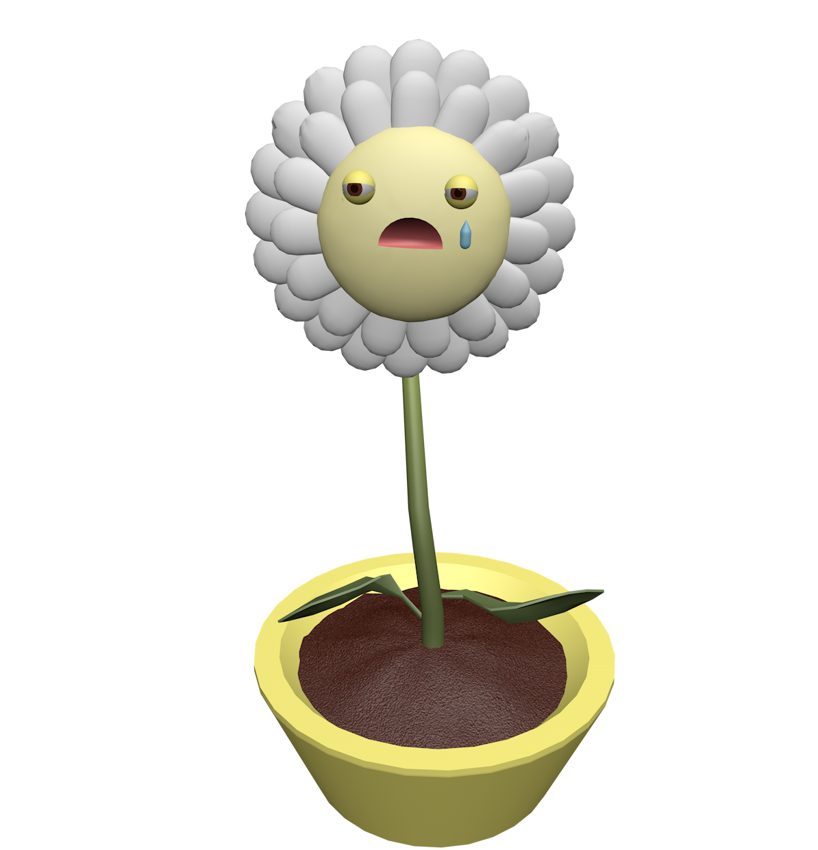
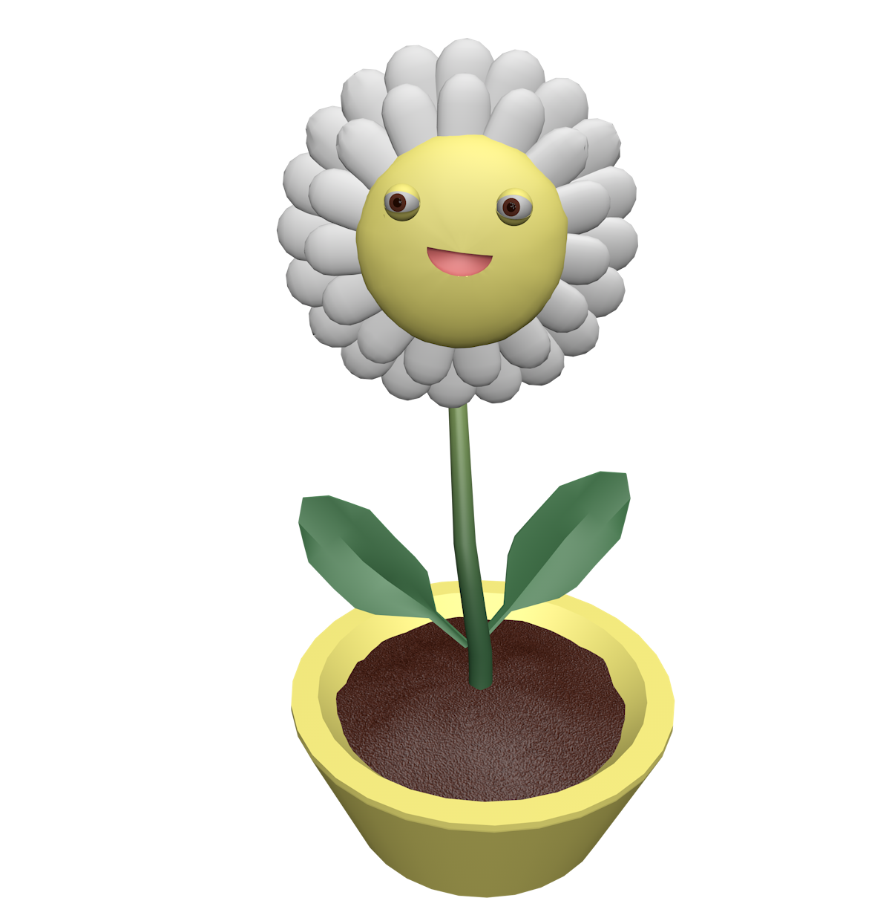
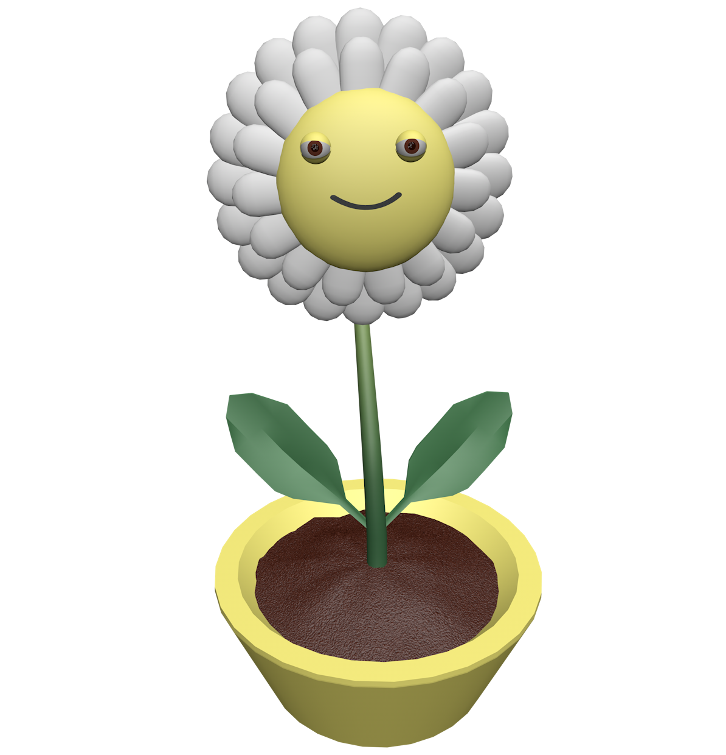
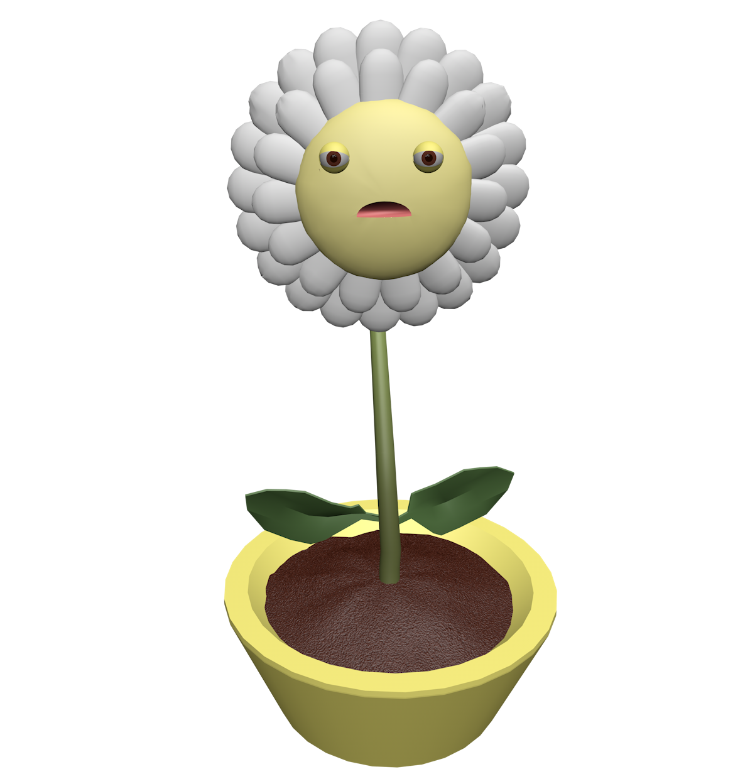
Die Emotionen

Slide 4

Das Team
Markus Stadler
Backend Keycloak
Noah Stallinger
Frontend
Julian Haas
Animationen Backend
Stephan Herbe
Frontend
Moritz Weibold
Frontend

Slide 5

Arbeitsverteilung
Grafik zu Arbeitsstunden und Commits

Slide 6
Ziele

Slide 7

Hindernisse
KeyCloak
Export der Animationen
Drag & Drop im Wohnzimmer
Customized Design in Flutter

Slide 8
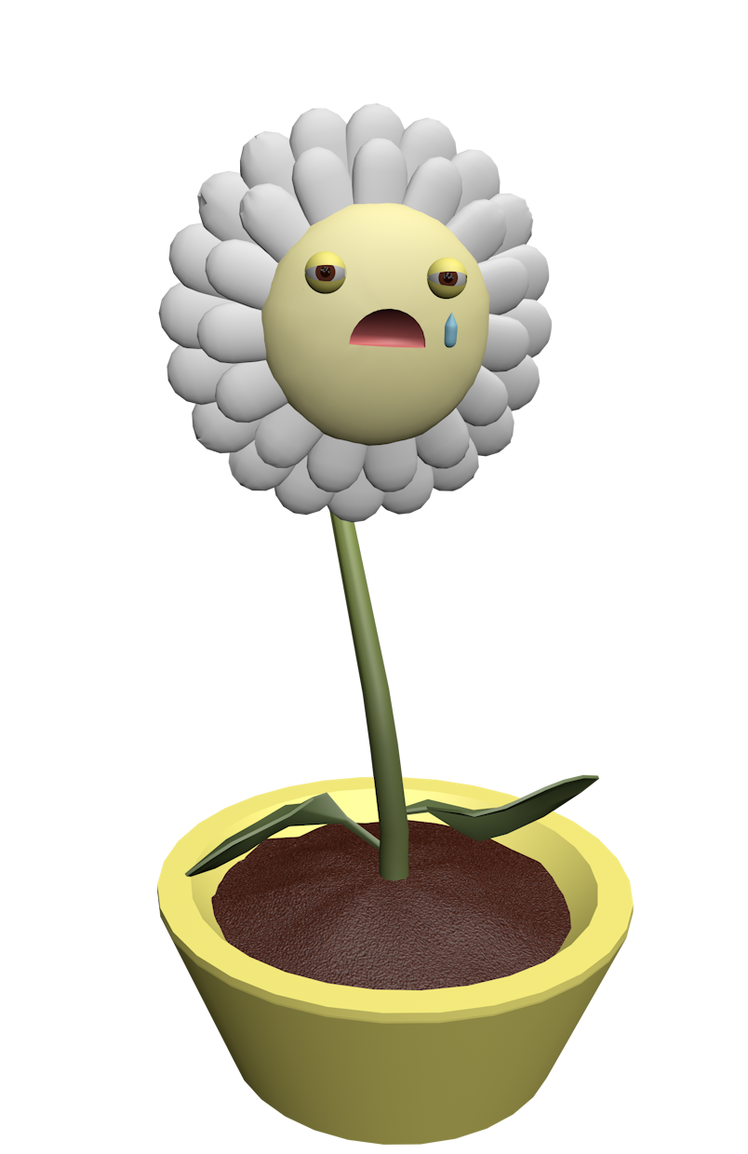
Wie geht’s weiter?

Slide 9
Danke für die Aufmerksamkeit

